Slide 1
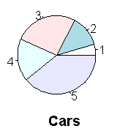

Tạo dữ liệu & vẽ biểu đồ sau

Slide 2
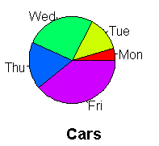
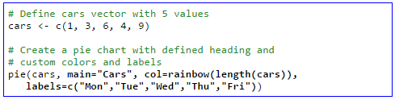
Tạo dữ liệu & vẽ biểu đồ sau

Slide 3
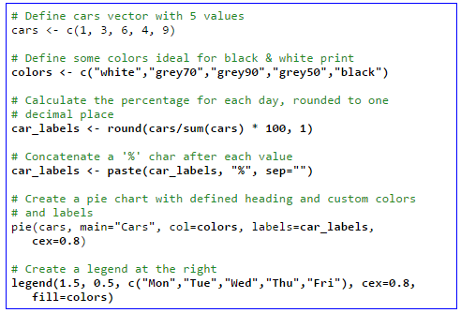
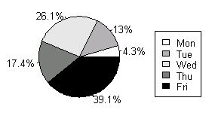
Tạo dữ liệu & vẽ biểu đồ sau

